Slide 3
Análisis Weibull m|R_{2m}
Juan Villegas
CDO / juan.villegas@fracttal.com

Slide 4
Weibull, confiabilidad y m|R_{2m}

Slide 5
Análisis Weibull, confiabilidad y mantenimiento
$$H\left(t\right)= \frac{1}{η^{β}}∙t^{β}$$
“Las fallas acumuladas se comportan de acuerdo a una función de potencia”
Notes:
Análisis Weibull: curva de fallas acumuladas como función de potencias
Dificultad de cálculo

Slide 6
Puntos notables en Weibull: m|R_{2m}
m
R_{2m}
La edad en que es igual de probable la falla y la operación
0.5
(m, 0.5)
El patrón de comportamiento de la vida del equipo.
R_{2m}
(1.5m, R_{2m})
m
m/2
Notes:
Curva de confiabilidad
Única curva por dos puntos

Slide 7
m|R_{2m} y regresión de Duane
 | m|R_{2m} | Regresión lineal Weibull (Duane)
Punto de confiabilidad | Mediana en conf. 50% (m) | Vida característica con conf. 36.67% (η)
Tipo de comportamiento | Confiabilidad adelantada m/2 (R_{2m} ) | Factor de forma (β)
Transformaciones
$$m=η{\left(\ln{2}\right)}^{1/β}$$
$$R_{2m}=2^{−\left[{(3/2)}^{β}\right])}$$
Notes:
Demo math
Equivalencias entre factor de forma y factor de escala vs m|R_{2m}

Slide 8
El método m|R_{2m}

Slide 9
Análisis del m|R_{2m}
01
02
03
04
05
Determinar comportamiento Weibull
Estimación
de m|R2m
Procesar de datos de mantenimiento
Calcular la curva de supervivencia
Análisis de parámetros
Si se requiere mayor precisión
Notes:
Datos de origen
Determinar si hay comportamiento weibull
Curva de supervivencia
Estimar Parametros mRZm
Analisis de resultados

Slide 10
1. Procesar datos de mantenimiento
Recolectar los datos
Agrupar los datos
Calculo por tiempo hasta la falla (tan bueno como viejo)
Cálculo por tiempo entre fallas (tan bueno como nuevo)
Notes:
Extracción, selección y clasificación de los datos para el análisis. Mínimo de datos
Agrupación de datos
Cálculo por tiempos de falla (tan bueno como nuevo) o tiempo hasta la falla (Tan bueno como viejo)

Slide 11
2. Determinar comportamiento Weibull
Test Anderson – Darling
Test Kolmogorov - Smirnov
Permite demostrar estadísticamente que los datos se comportan de acuerdo a una distribución Weibull
Notes:
Test Anderson-Darling / Kolmogorov-Smirnov

Slide 12
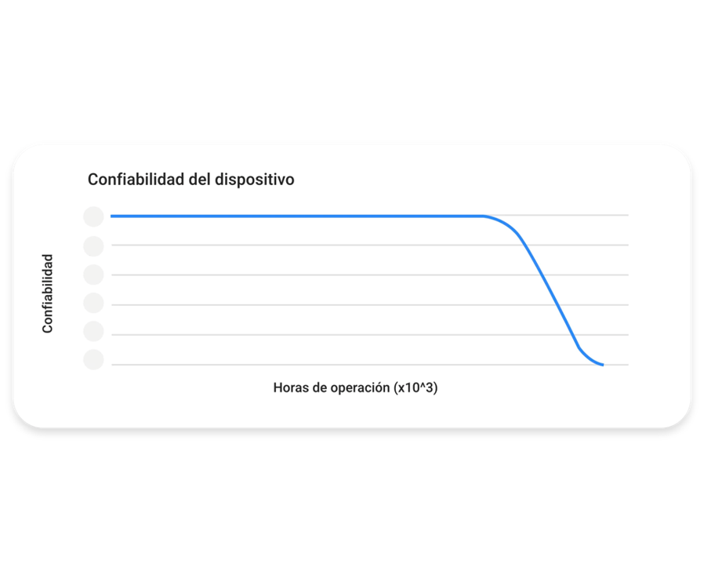
Estimar la curva de supervivencia con Kaplan-Meier
tiempo | supervivientes | supervivencia | Confiabilidad
0 | 24 | 1.00 | 1.00
6 | 23 | (23-1)/23=0.9565 | 1.00x0.9565=0.9565
12 | 22 | (22-1)/22=0.9545 | 0.9565x0.9545=0.9130
21 | 21 | (21-1)/21=0.9524 | 0.9130x0.9524=0.8695
27 | 20 | (20-1)/20=0.9500 | 0.8695x0.9500=0.8260
Notes:
Estimador Kaplan-Meier

Slide 13
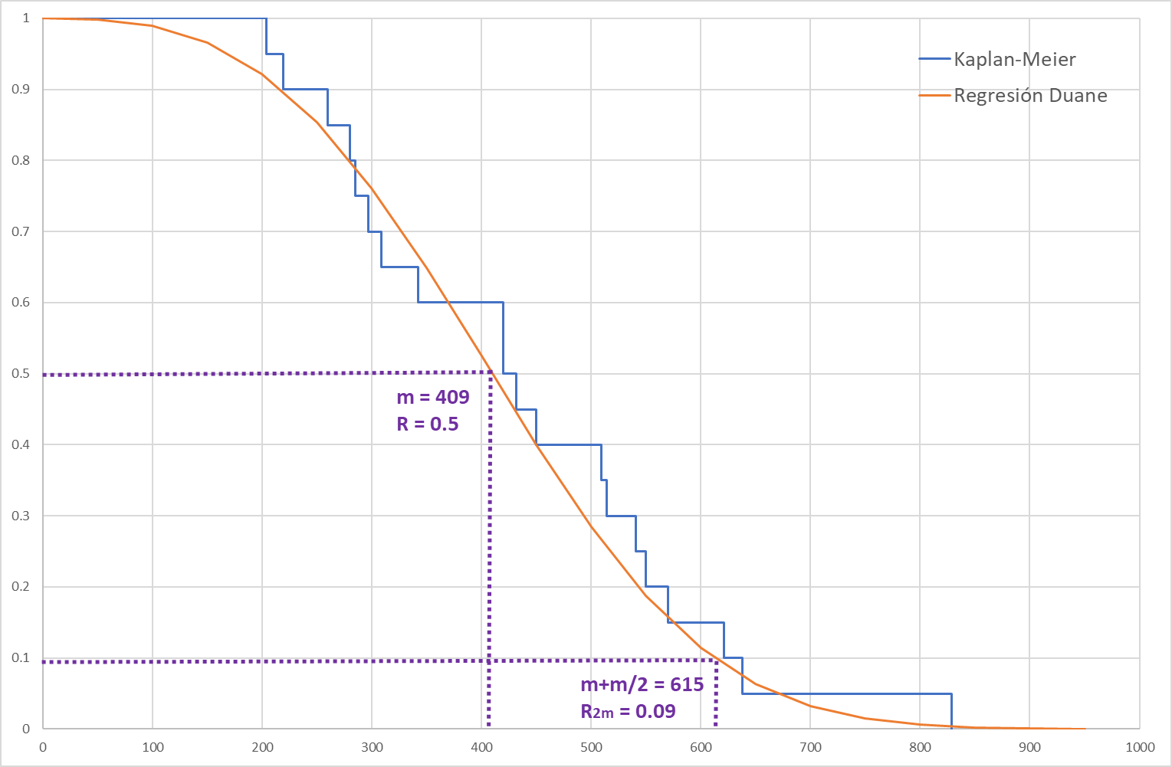
Estimar m|R_{2m} con curva de confiabilidad
Estimar la mediana:
Determine el punto en el tiempo que corresponde al 50% de confiabilidad
Estimar el R2m
Multiplique la mediana por 1.5
Halle la confiabilidad correspondiente a ese punto
Notes:
Estimar mediana
Estimar R2m

Slide 14
Estimar m|R_{2m} sin curva de confiabilidad
Estimar la mediana
Ordenar los datos por tiempo
Determine el dato central, esa es la mediana
Estimar el R2m
Multiplique la mediana por 1.5
Halle el porcentaje de las fallas ocurridas hasta ese punto
El R2m es 1 menos dicho porcentaje
426x1.5=639
m = 426
R2m = 0.10
426
1-18/20=0.10
 | 1 | 2 | 3 | 4 | 5 | 6 | 7 | 8 | 9 | 10 | 11 | 12 | 13 | 14 | 15 | 16 | 17 | 18 | 19 | 20
tiempo | 204 | 219 | 260 | 280 | 285 | 297 | 309 | 342 | 420 | 420 | 432 | 450 | 509 | 514 | 541 | 550 | 570 | 621 | 638 | 829
Notes:
Estimar mediana
Estimar R2m

Slide 15
Análisis m|R_{2m}

Slide 16
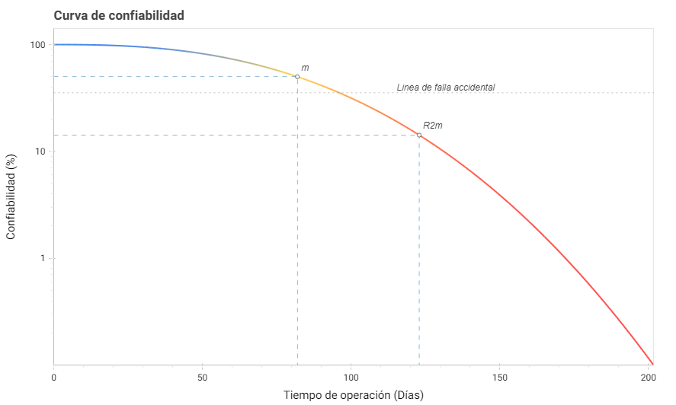
Análisis del m|R_{2m}
Zona de mortalidad infantil
35.35%
Zona de falla accidental
Zona de falla por desgaste
Notes:
Valor de falla accidental
Significado de la mediana: Valor extremo de la vida útil
R_{2m} = Arriba de falla accidental es mort inf, abajo es falla por desgaste

Slide 17
Análisis del m|R_{2m}
Zona de mortalidad infantil
35.35%
Zona de falla accidental
Zona de falla por desgaste
Notes:
Valor de falla accidental
Significado de la mediana: Valor extremo de la vida útil
R_{2m} = Arriba de falla accidental es mort inf, abajo es falla por desgaste

Slide 18
La falla accidental
Días a la falla
2 | 3 | 11 | 21 | 34 | 42 | 47 | 54 | 61 | 64
71 | 72 | 91 | 110 | 112 | 113 | 120 | 124 | 176 | 224

Slide 19
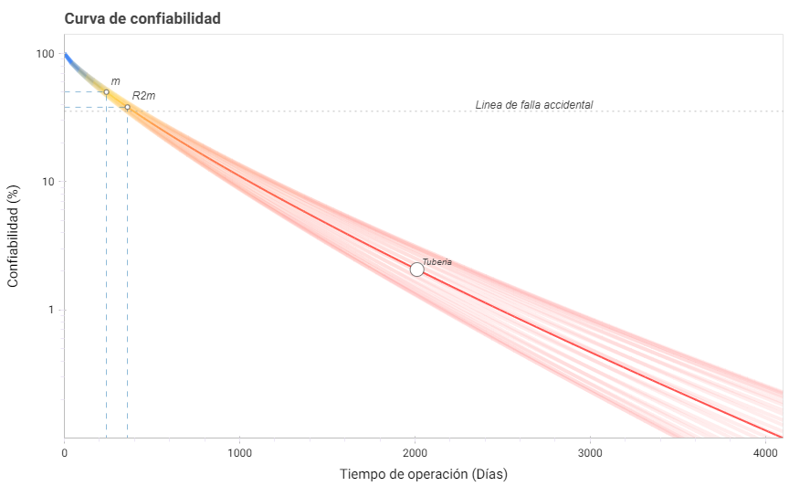
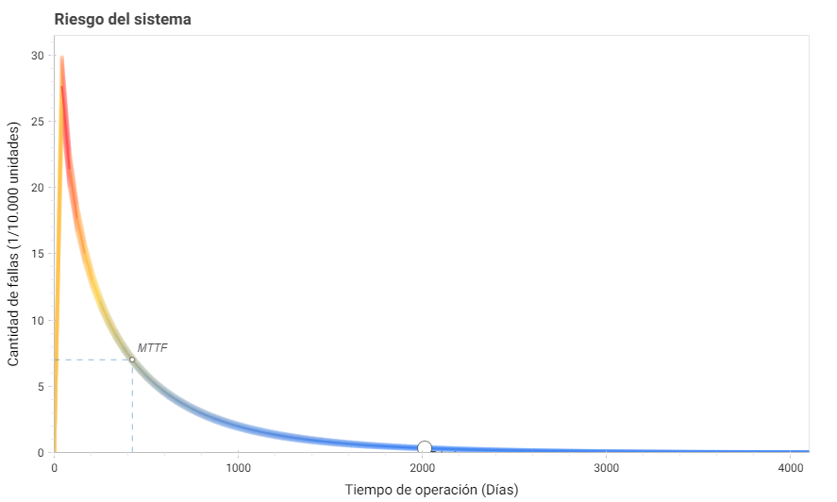
Comportamiento en falla accidental (R2m = 35.35%)

Slide 20
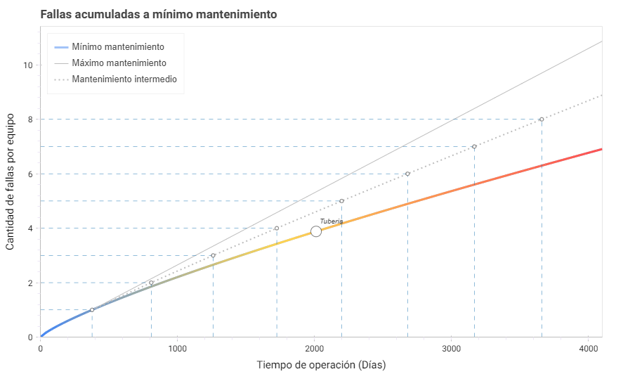
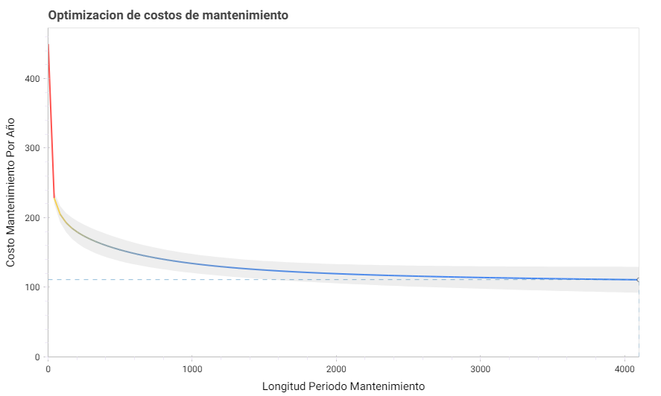
Comportamiento en falla accidental (R2m = 35.35%)

Slide 21
La falla de mortalidad infantil
Días a la falla
1 | 1 | 1 | 1 | 1 | 1 | 1 | 3 | 26 | 27
36 | 73 | 145 | 230 | 240 | 271 | 398 | 424 | 488 | 580

Slide 22
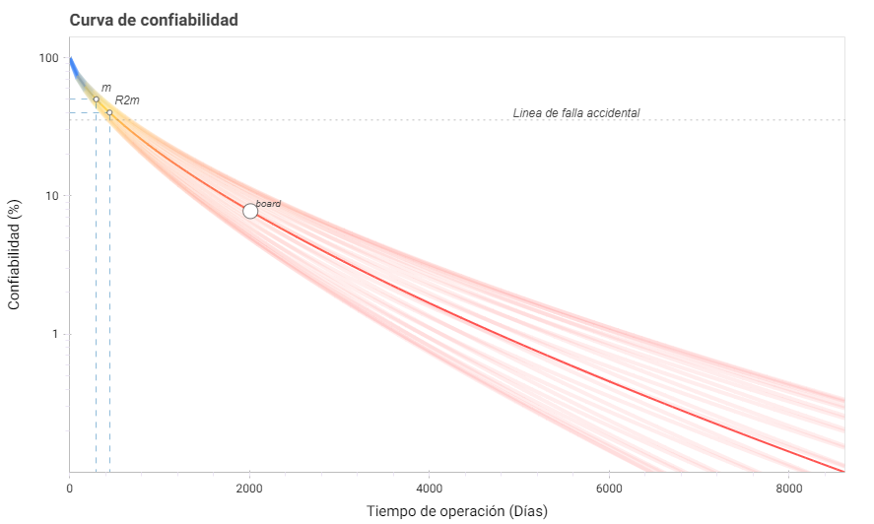
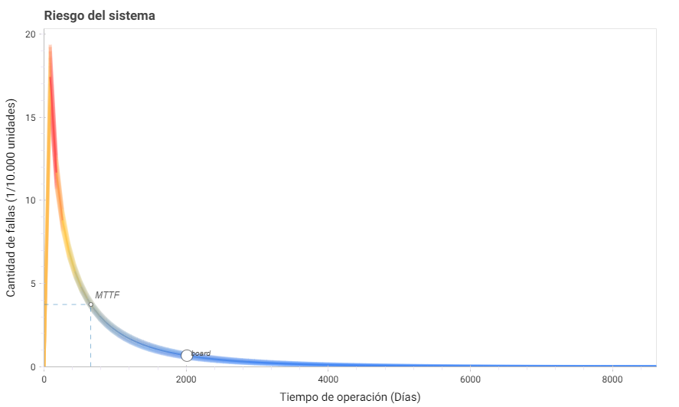
Comportamiento en mortalidad infantil (R2m > 35.35%)

Slide 23
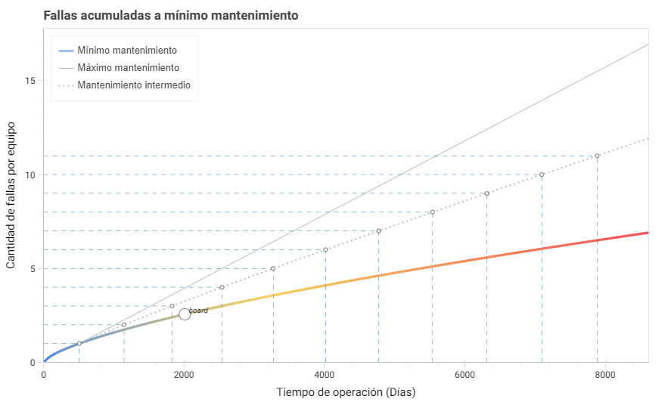
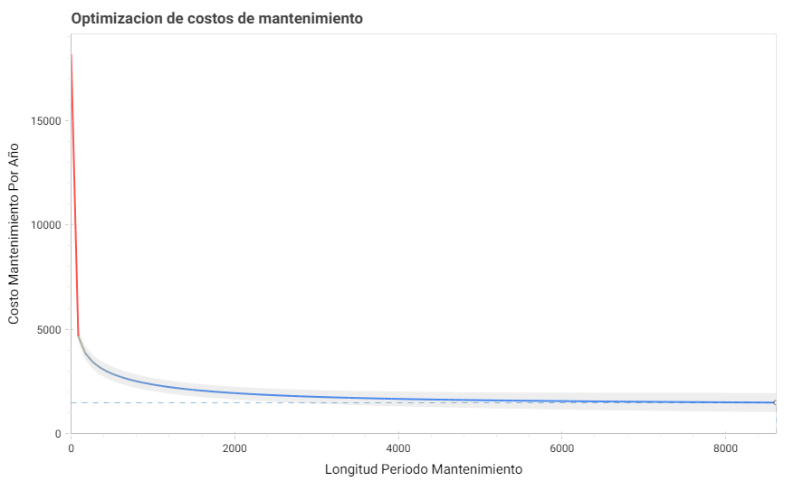
Comportamiento en mortalidad infantil (R2m > 35.35%)

Slide 24
La falla por desgaste
Días a la falla
25 | 30 | 46 | 60 | 76 | 80 | 84 | 85 | 93 | 94
100 | 105 | 108 | 114 | 127 | 140 | 152 | 158 | 170 | 175

Slide 25
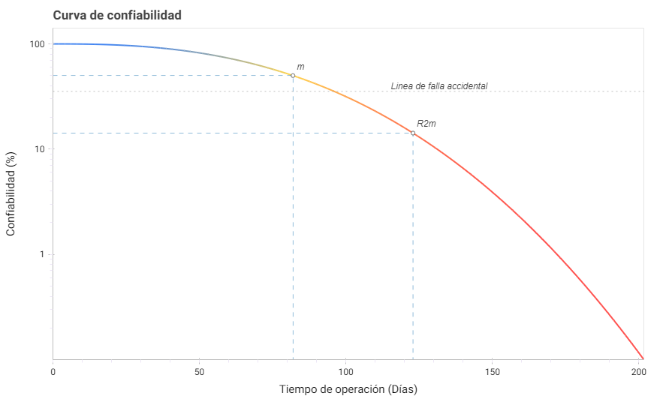
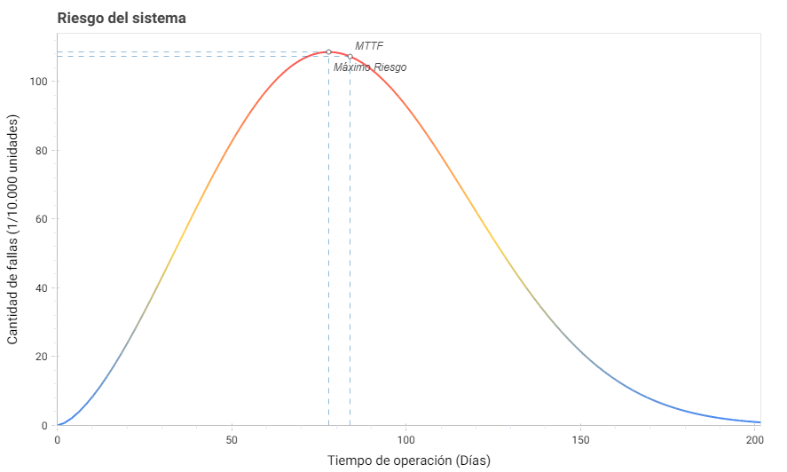
Comportamiento por desgaste (R2m < 35.35%)

Slide 26
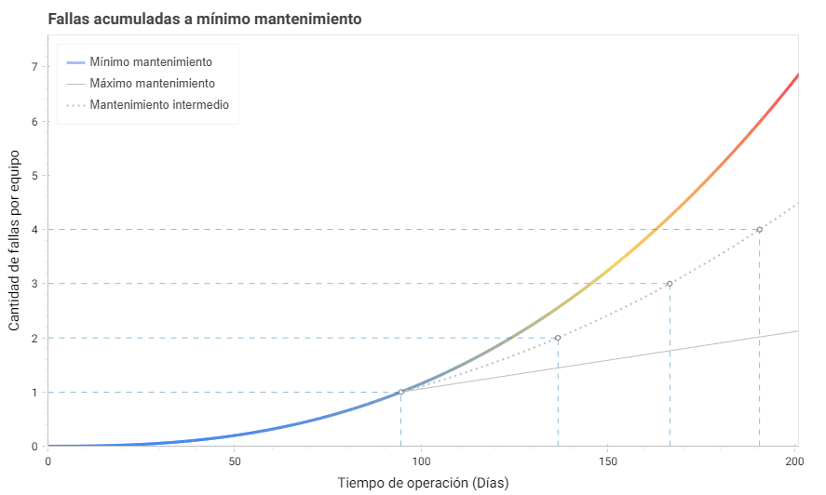
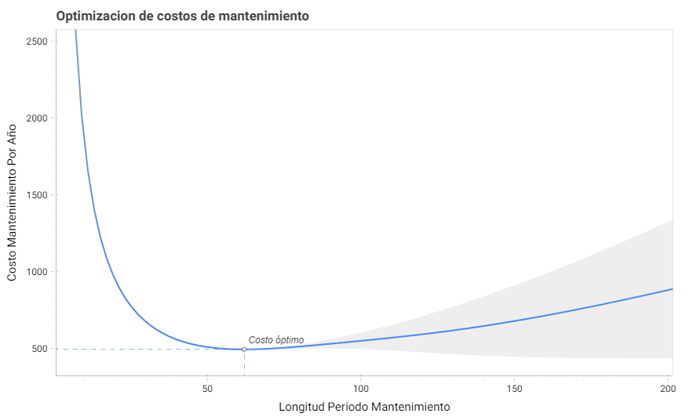
Comportamiento por desgaste (R2m < 35.35%)

Slide 27
CONCLUSIONES
M|R2m le permite llegar a las mismas conclusiones que el análisis Weibull tradicional.
No requiere cálculos complejos o herramientas especializadas.
El enfoque en el análisis del R_{2m} es una poderosa herramienta para el diseño de estrategias de mantenimiento.
El uso de otras herramientas complementarias como Predictto le permite mayor precisión en los cálculos, así como la estimación de inventarios y periodos de mantenimiento.

